Slide 1

Выпускается с 1995 года
2 тома
350 видов животных, растений, грибов и микроорганизмов

Slide 2
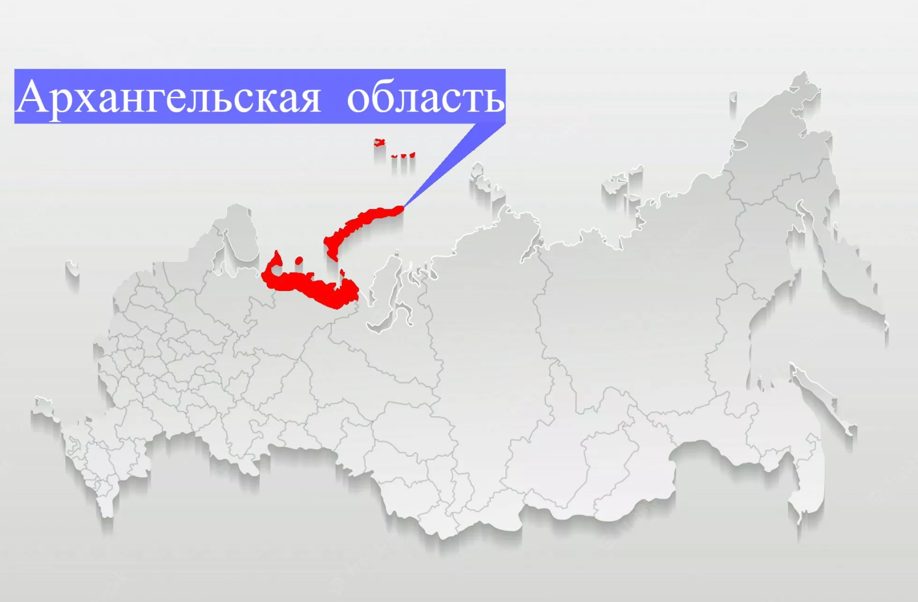
Архангельская область на карте России

Slide 3
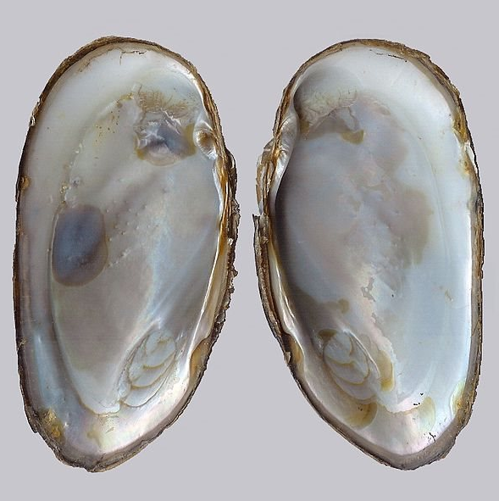
европейская жемчужница тип моллюски вымирающий вид

Slide 4

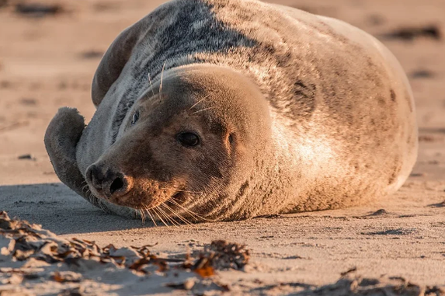
Морские обитатели архангельской области
кит гренландский
млекопитающие
Вид на грани вымирания
серый тюлень тевяк
Отряд ластоногие
Редкий вид

Slide 5
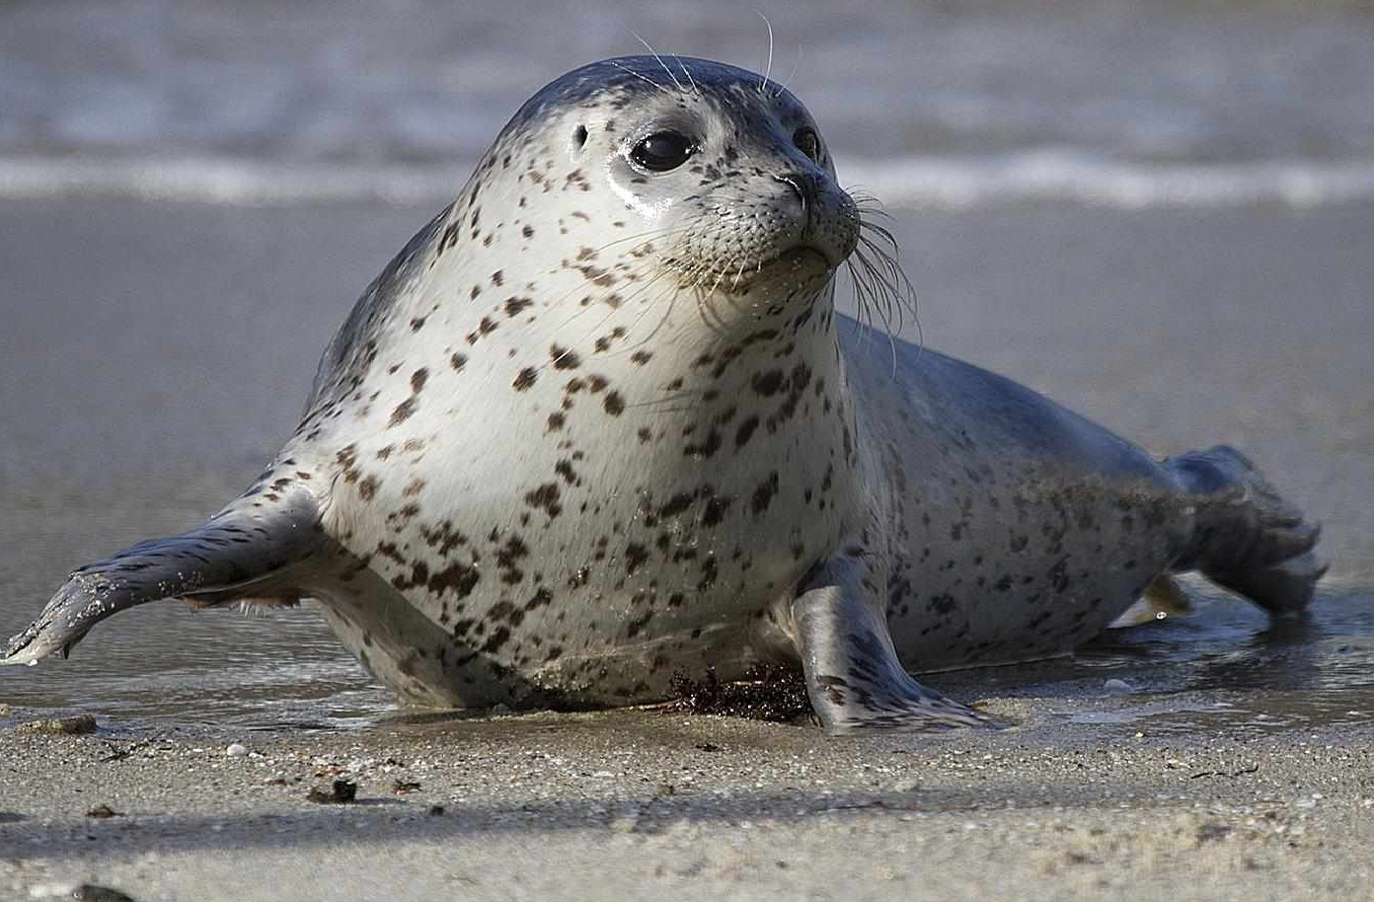
тюлень нерпа - каменка семейство тюленей восстанавливающийся вид

Slide 6
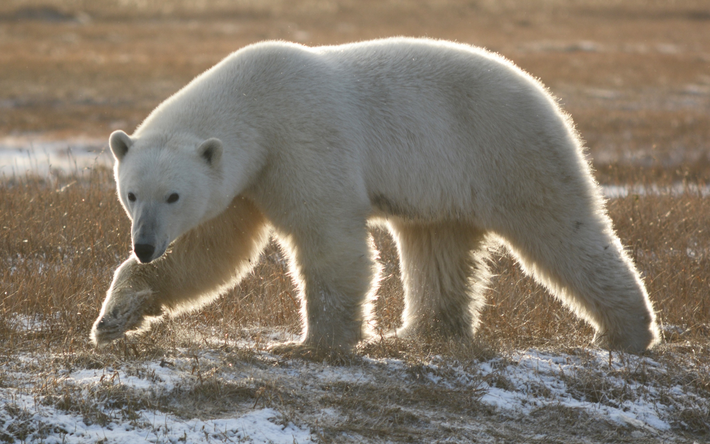
белый медведь отряд хищные уязвимый вид

Slide 7
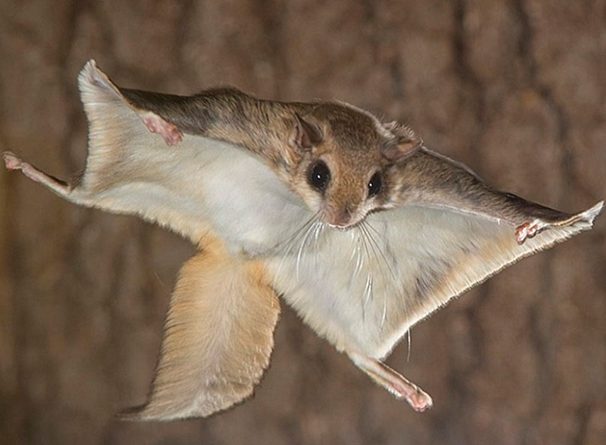
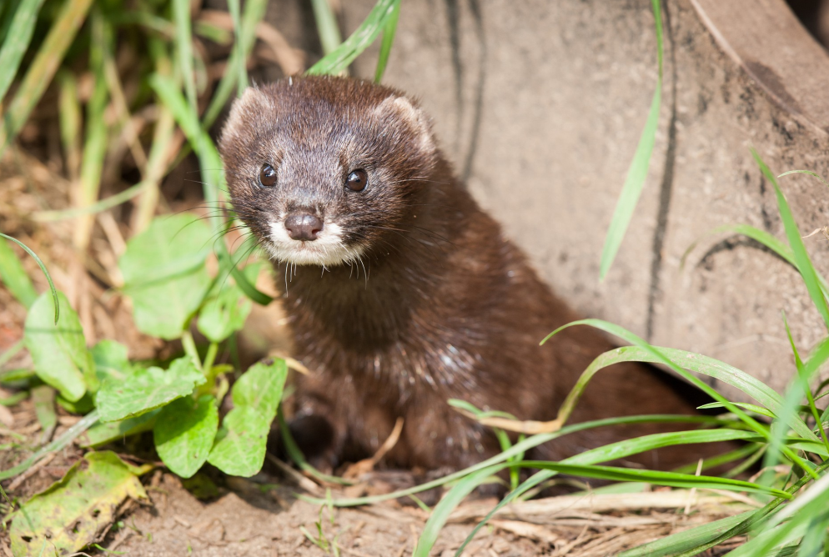
животные красной книги архангельской области
белка летяга
Отряд грызуны
Редкий вид
европейская норка
Семейство куньи
исчезающий вид

Slide 8
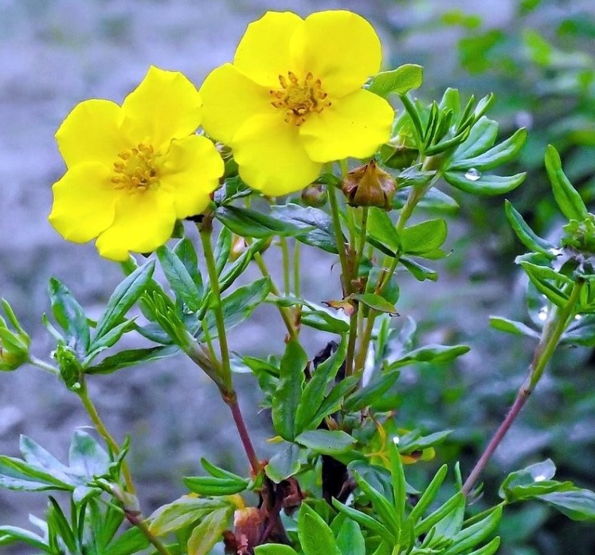
Сибирская лапчатка семейство розовые редкий вид

Slide 9
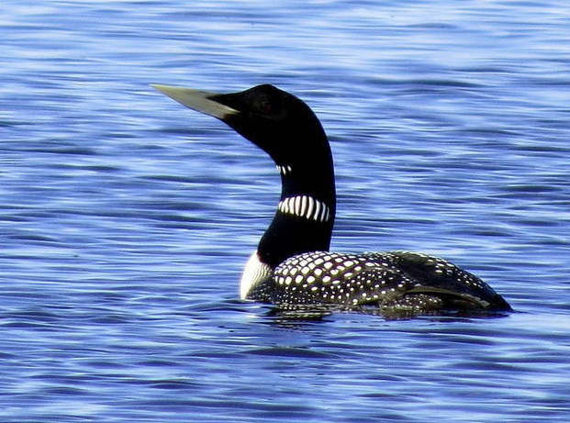
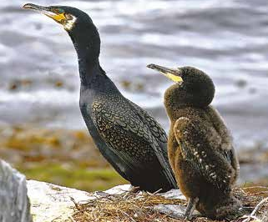
птицы красной книги
белоклювая гагара
Семейство гагары
уязвимый вид
атлантический большой баклан
Семейство баклановые
редкий вид

Slide 10
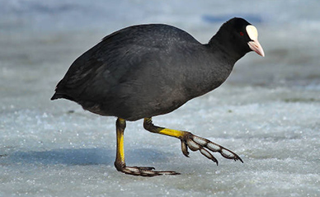
Лысуха отряд журавлеобразные редкий вид

